Slide 1
WELKOM

Slide 2
Agendapunten
Verwelkoming
Opvolging vorige gebruikersraad
Nieuwe medewerkers
Aankondiging luistermoment Amfora – Marijke (referent dementie)
Stand van zaken nieuwbouwproject
Zorg
Hitteplan
Wonen en leven
Voorbije activiteiten en activiteiten op de planning
Agendapunten bewoners en familie
Maaltijden
Suggesties activiteitenaanbod en andere
Nieuwe thema’s volgende gebruikersraad

Slide 3
Opvolging vorige gebruikersraad

Slide 4
Nieuwe medewerkers

Slide 5
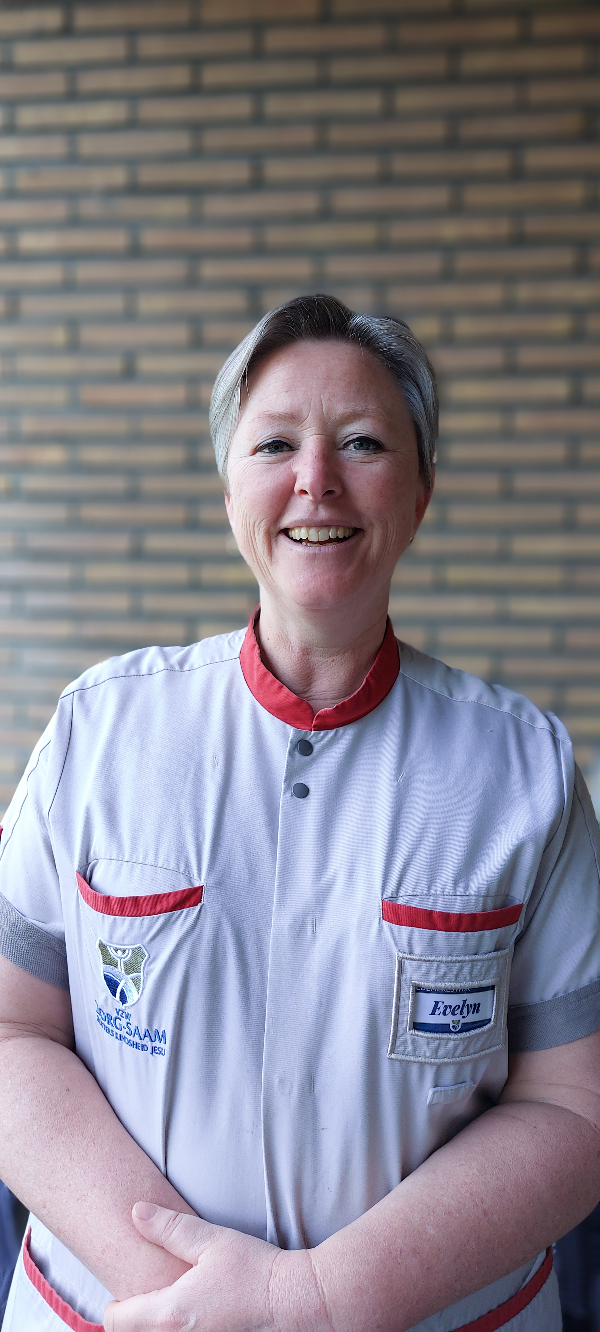
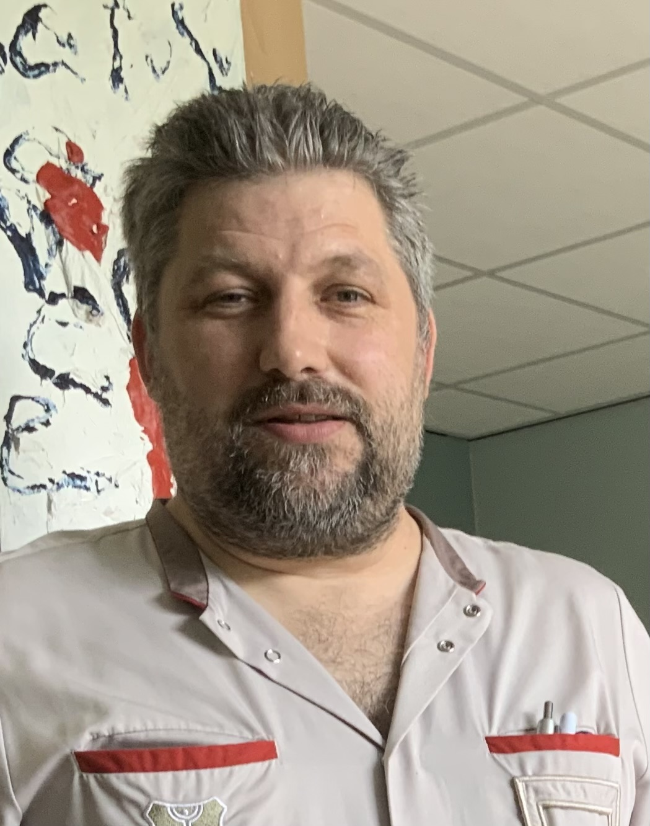
Evelyn Verstraeten (woonleefbegeleider Bloemekeswijk) sinds 1 april
David Versmisse (verpleegkundige – afdeling Amaryllis) sinds 15 april
Bijna 23 jaar gewerkt als verpleegkundige in WZC Ter Hovingen Gentbrugge
Ik ben getrouwd met jullie wel gekend Coppens Cindy en hebben samen 3
kinderen
Mijn interesses zijn sport in het algemeen, maar van jongs af een Buffalo supporter
Jarenlang eigen parfumerie en schoonheidssalon
Mama van drie twintigers en hond Jeff (komt graag langs)
Ik kook/bak heel graag, creatief bezig, ga graag wandelen
Graag omringd door mensen
Positief in het leven en wil mijn levensvreugde graag met jullie delen
Welkom in ons team!

Slide 6
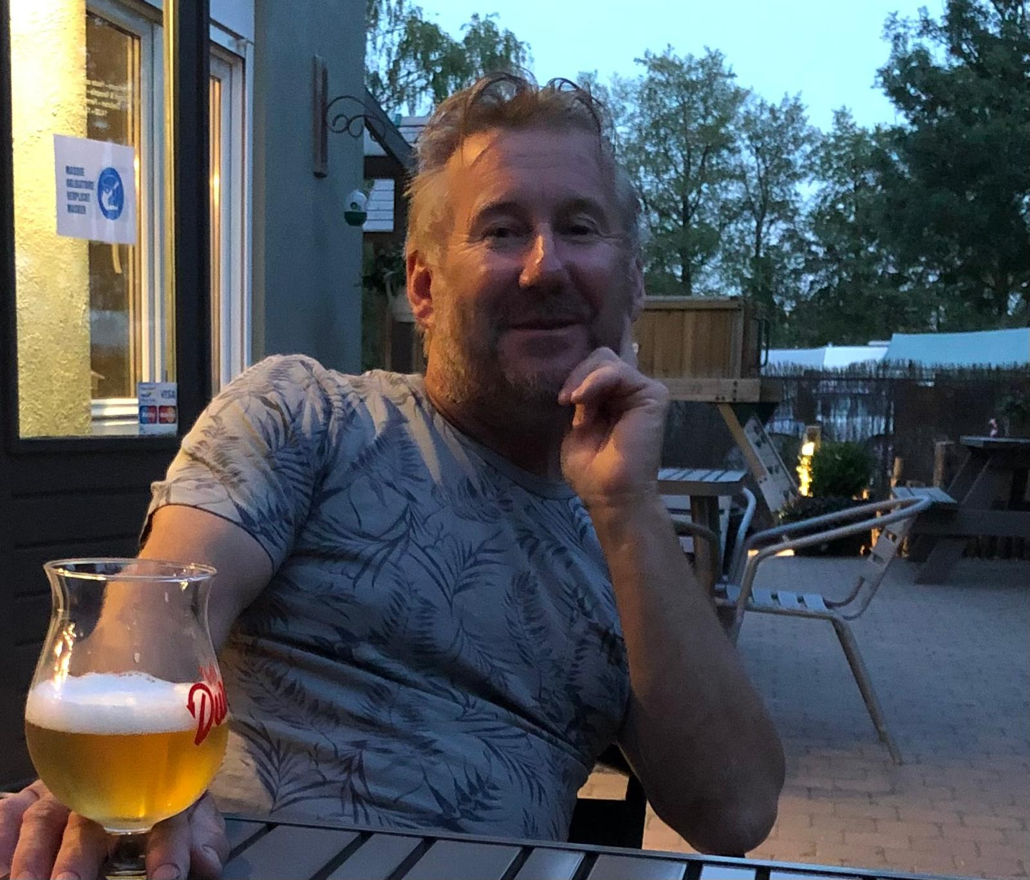
Stefaan Michiels (technische dienst) sinds 3 juni
Gehuwd met De Ruysscher Sabrine (Keukenmedewerkster in Zonnehove)
Samen hebben we twee kinderen Axana 15j & Maxime 13j
Ik ben 54 jaar
34 jaar lang zelfstandig geweest (Algemene Verbouwingswerken)
Een levensgenieter met een glaasje Duvel
Graag ga ik eens vissen om het hoofd leeg te maken
We verwachten Evelyn Cockroft (zorgkundige – afdeling Amaryllis) vanaf 1 juli
Welkom in ons team!

Slide 7
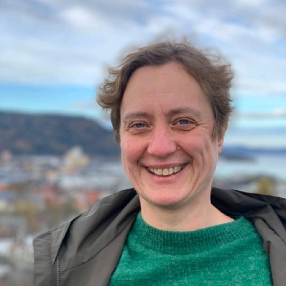
Véronique Blockeel
Verantwoordelijke administratie & financiën
Vorige job:
Sociaal secretariaat Liantis: payroll
Tui Travel Center: reisconsulent
Woont in Gent
Echtgenoot Jean-Marie
Kinderen Kayleigh (dochter 22 jaar) en Ciaran (zoon 20 jaar)
Kat Grace en hond Talisker
Hobby's: handwerk, concerten, reizen, Netflix
Gestart sinds 29 april

Slide 8
Aankondiging luistermoment Amfora – Marijke (referent dementie)

Slide 9
Agendapunten bewoners en familie
Maaltijden
Vraag naar rosé wijn in de cafetaria
Suggesties activiteitenaanbod en andere
Feedback externe uitstappen
Zorg
Vraag hoorapparaten
Nieuwe thema’s volgende gebruikersraad

Slide 10
Stand van zaken nieuwbouwproject
https://youtu.be/S7F3_BA_kgE?si=zmQHRxFegw-zaGs4

Slide 11
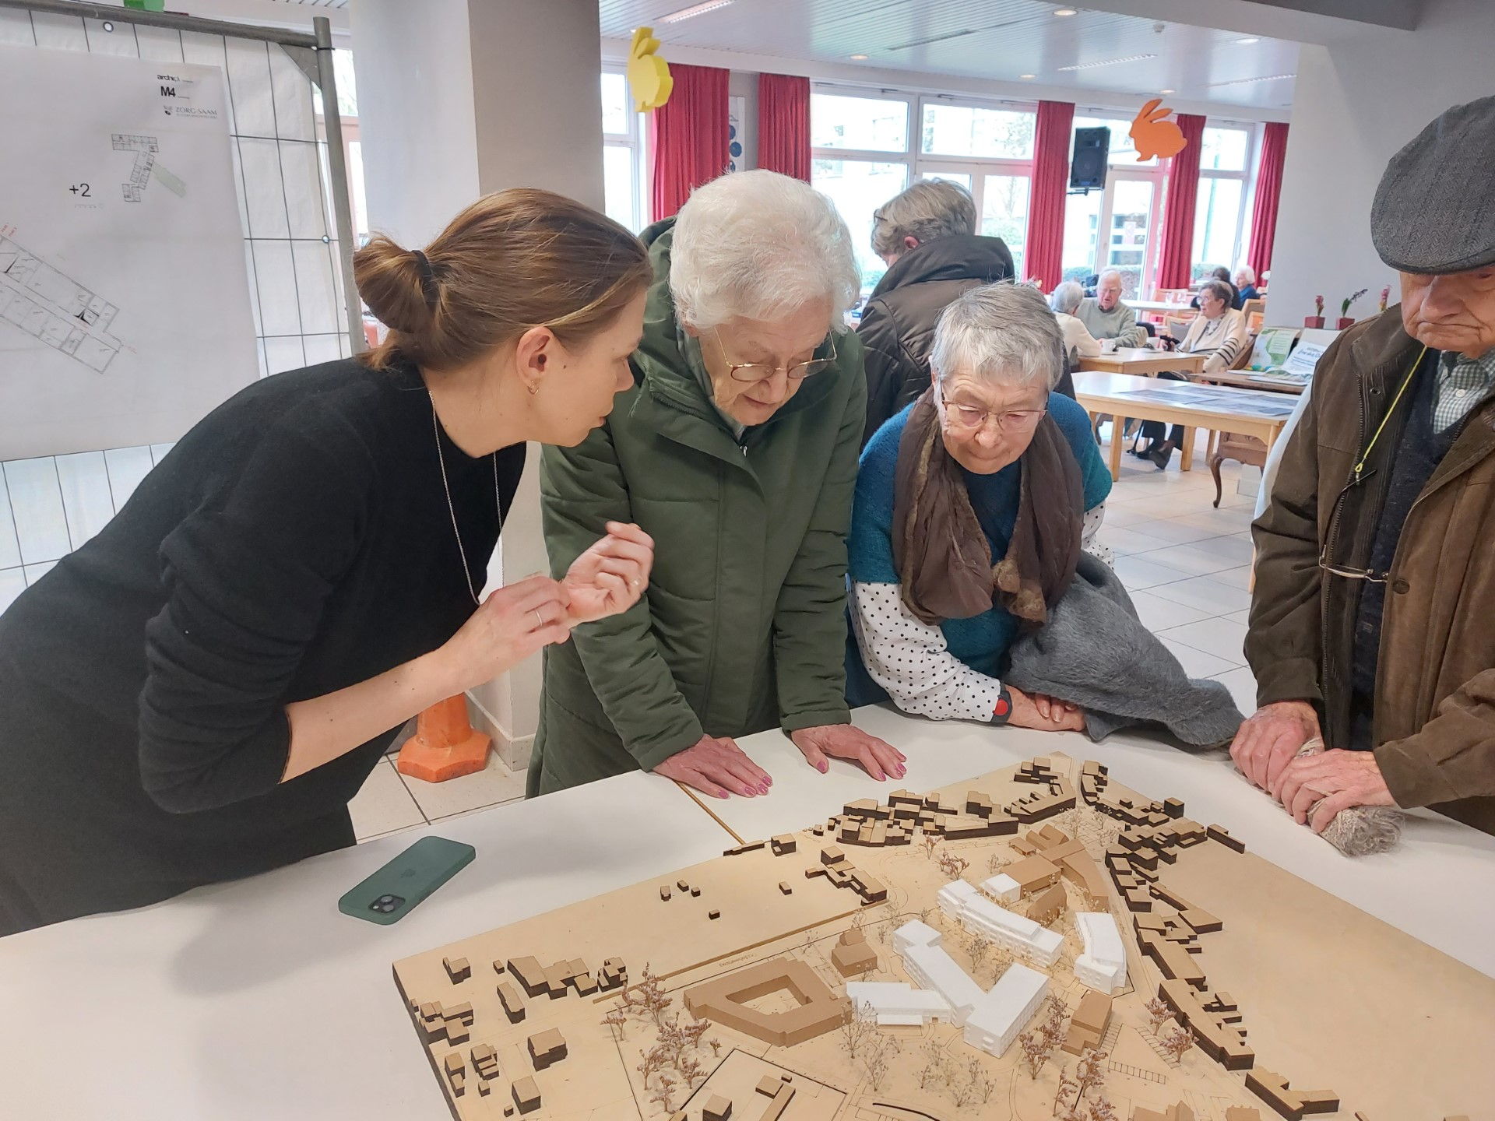
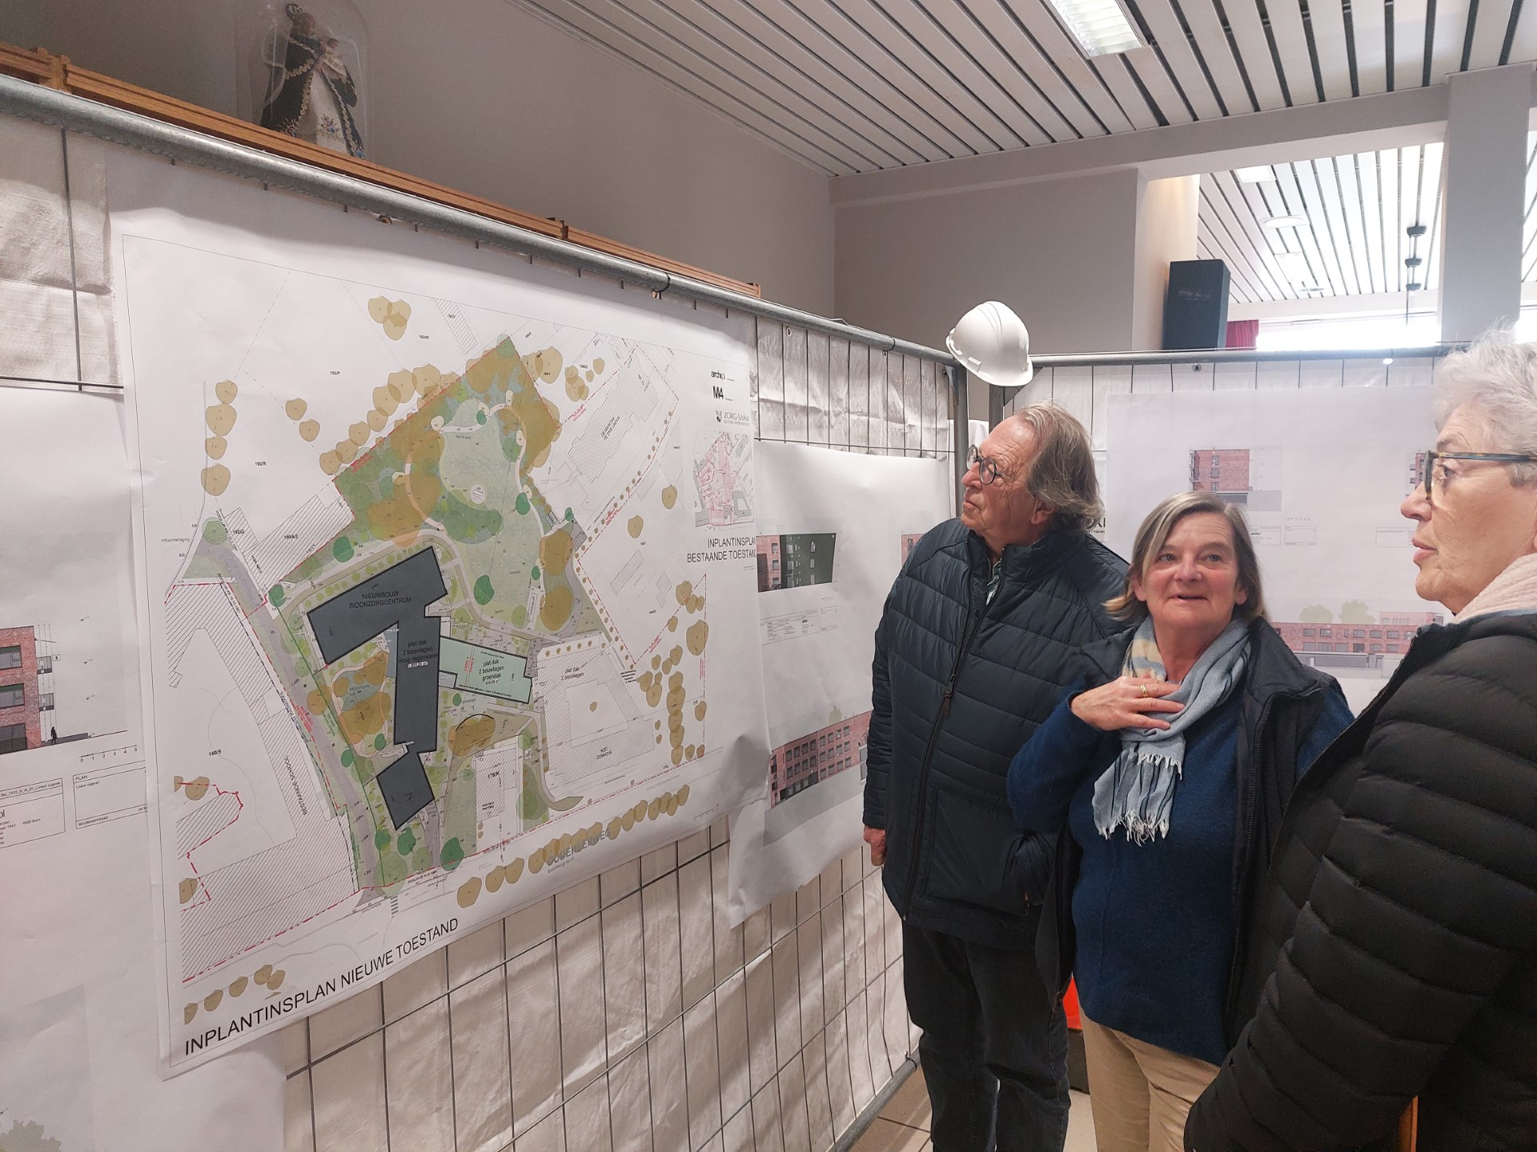
Infomoment nieuwbouw 29 maart

Slide 12
Zorg Hitteplan

Slide 13
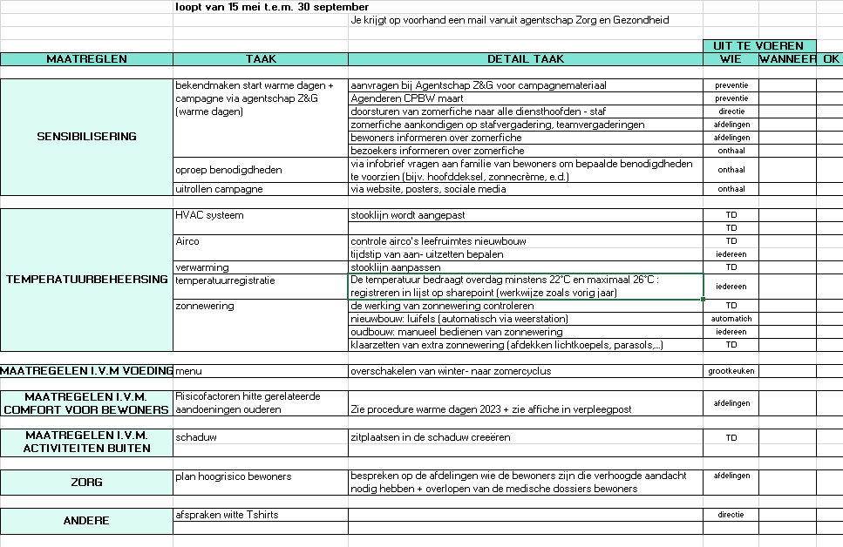
Zorg Hitteplan

Slide 14
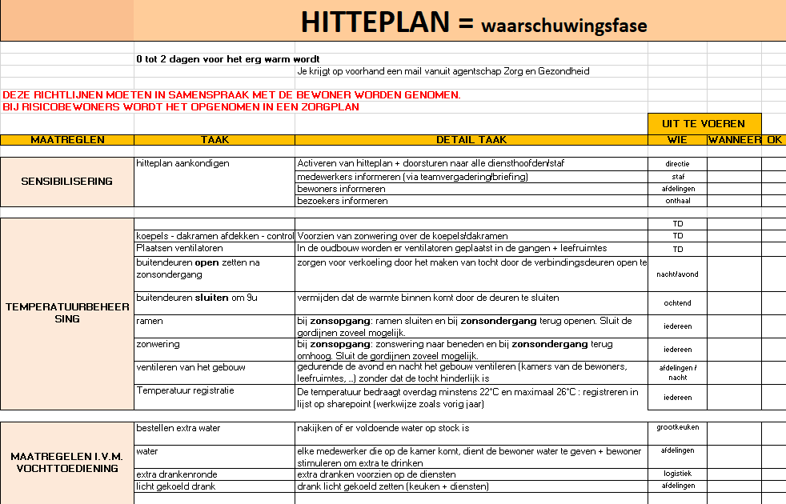

Slide 15
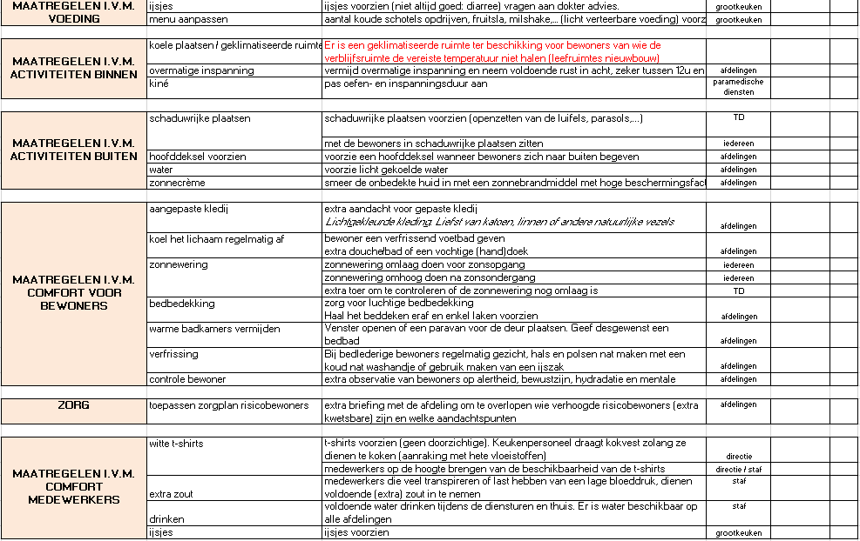

Slide 16
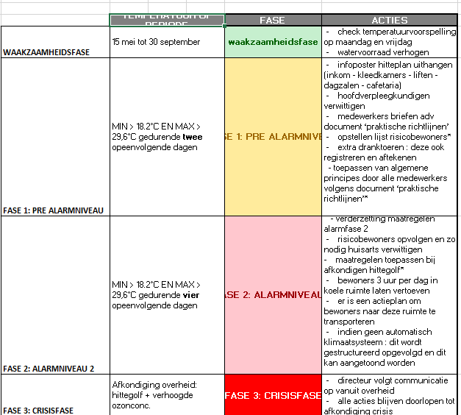

Slide 17
Wonen & leven
Voorbije activiteiten

Slide 19
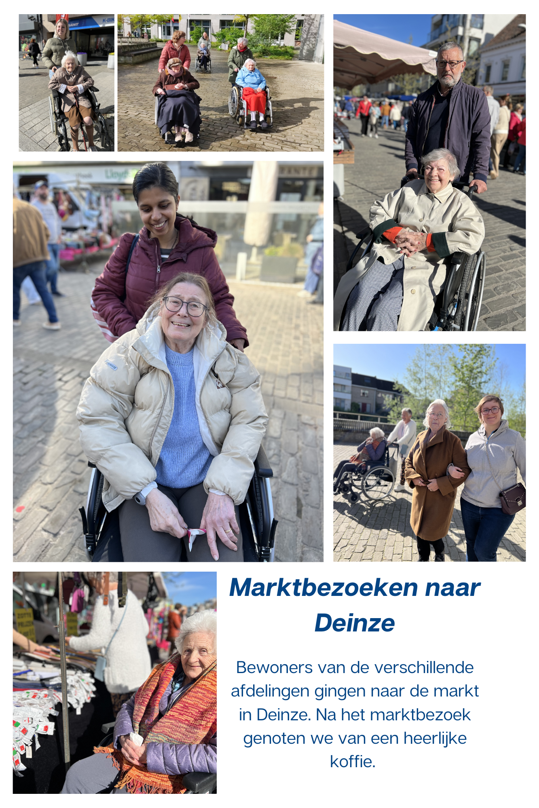
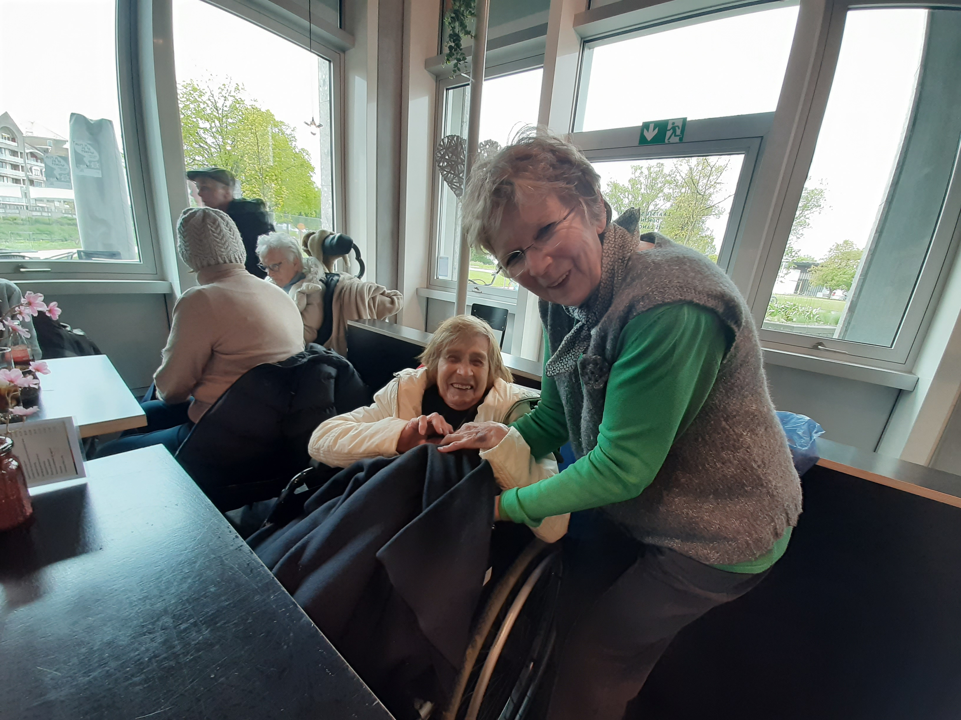
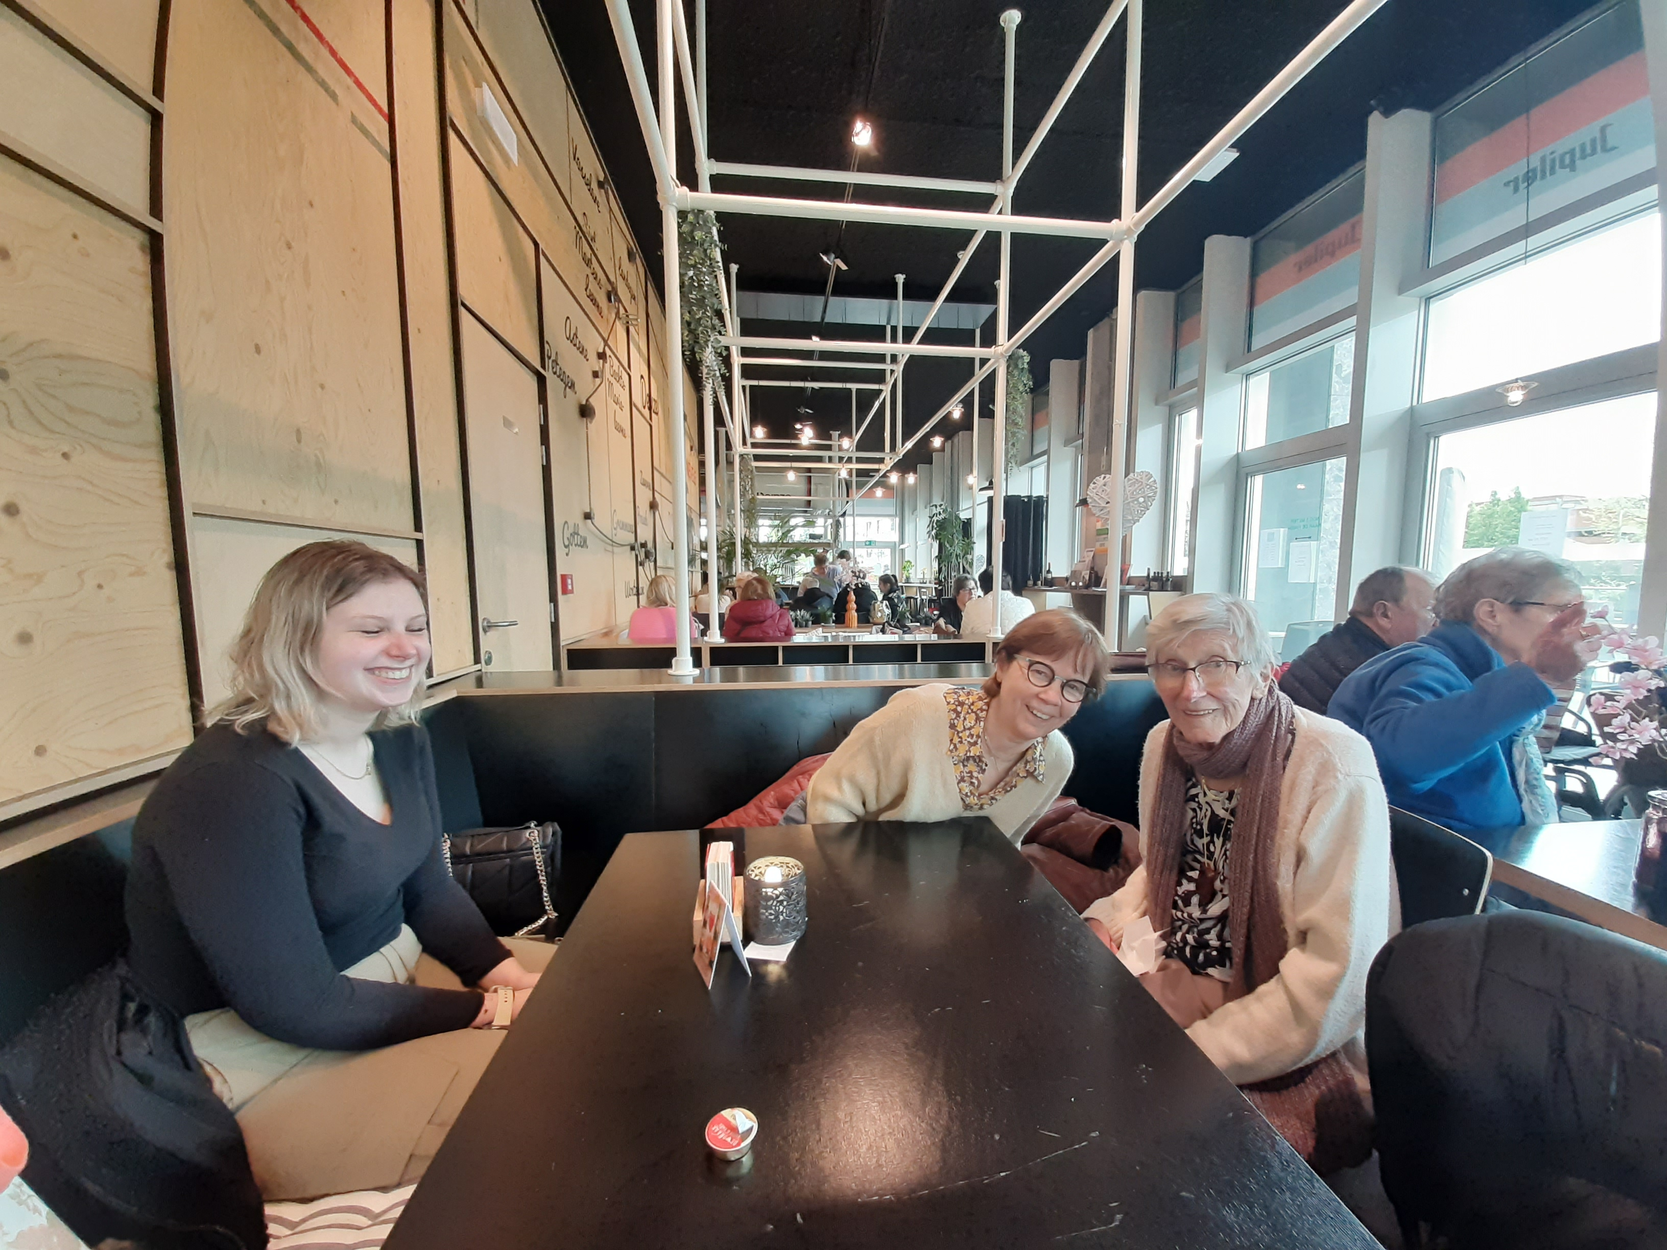
Op marktbezoek naar Deinze

Slide 20
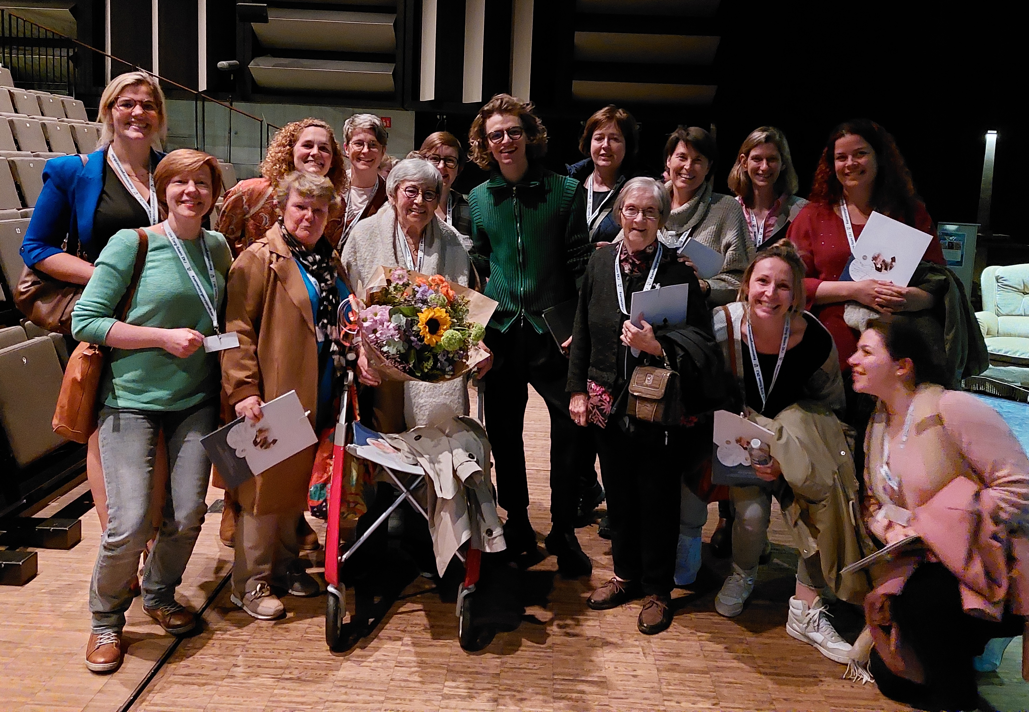
Symposium ‘Oud is goud’
“Als we de mens blijven zien, zal hij nooit verdwijnen.”

Slide 21
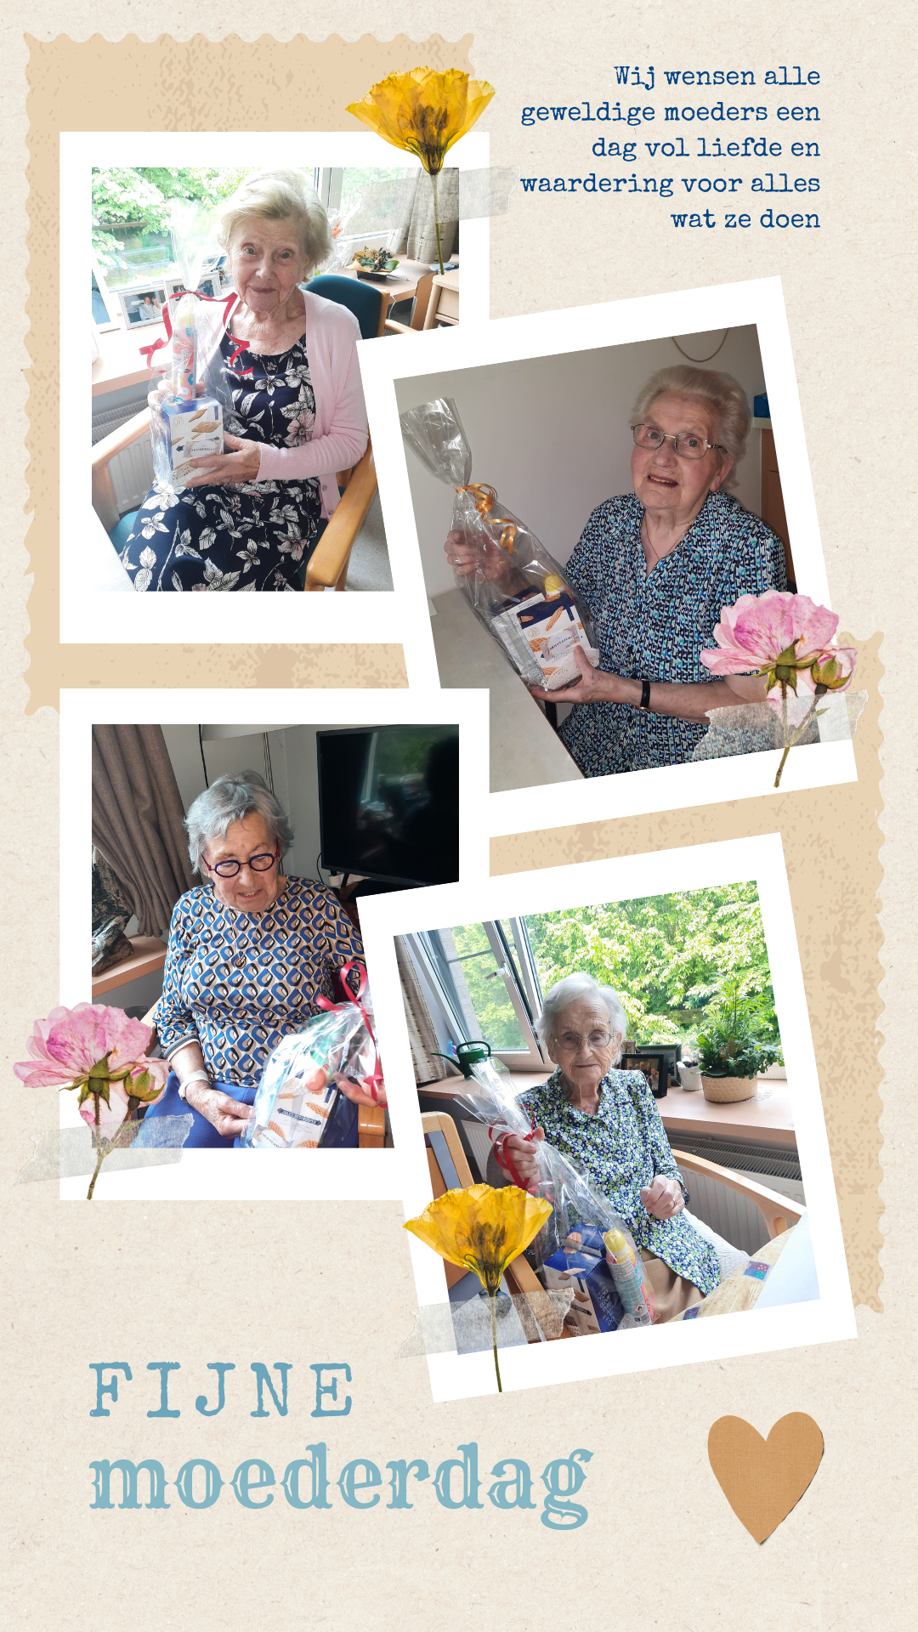
Moeder- en vaderdag

Slide 22
Op bedevaart naar Lourdes

Slide 23
Toneelsneukeltocht

Slide 24
Wandelclub

Slide 25
Activiteiten op de planning
Een blik op de toekomst

Slide 29
Data gebruikersraad 2024
Dinsdag 24 september
Donderdag 19 december

Slide 30
Bedankt

